Slide 1
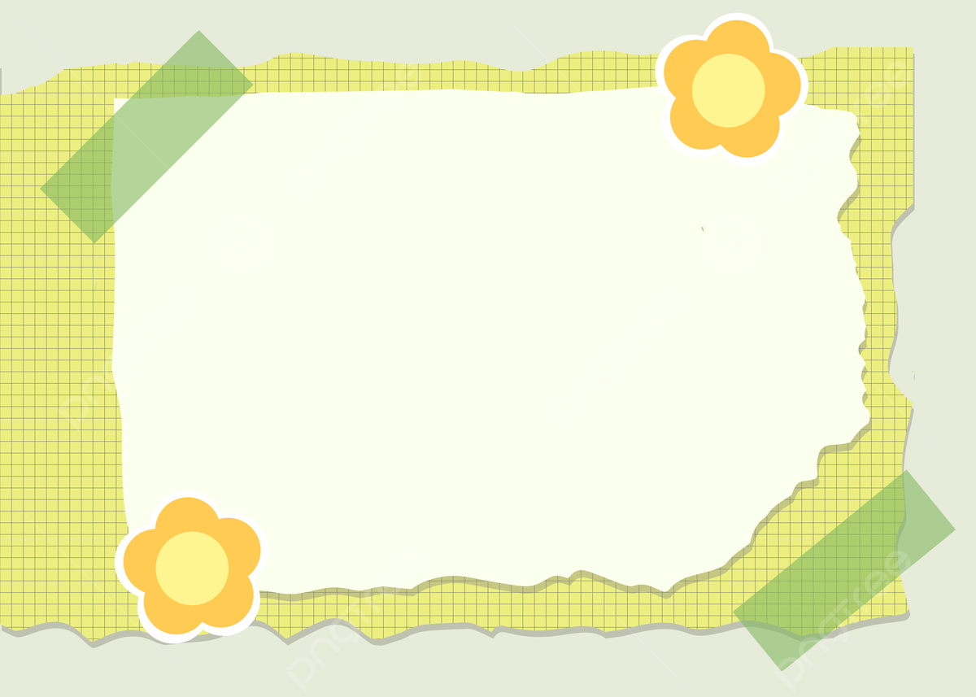


Bài 56. Rút gọn phân số (Tiết 1)

Slide 2



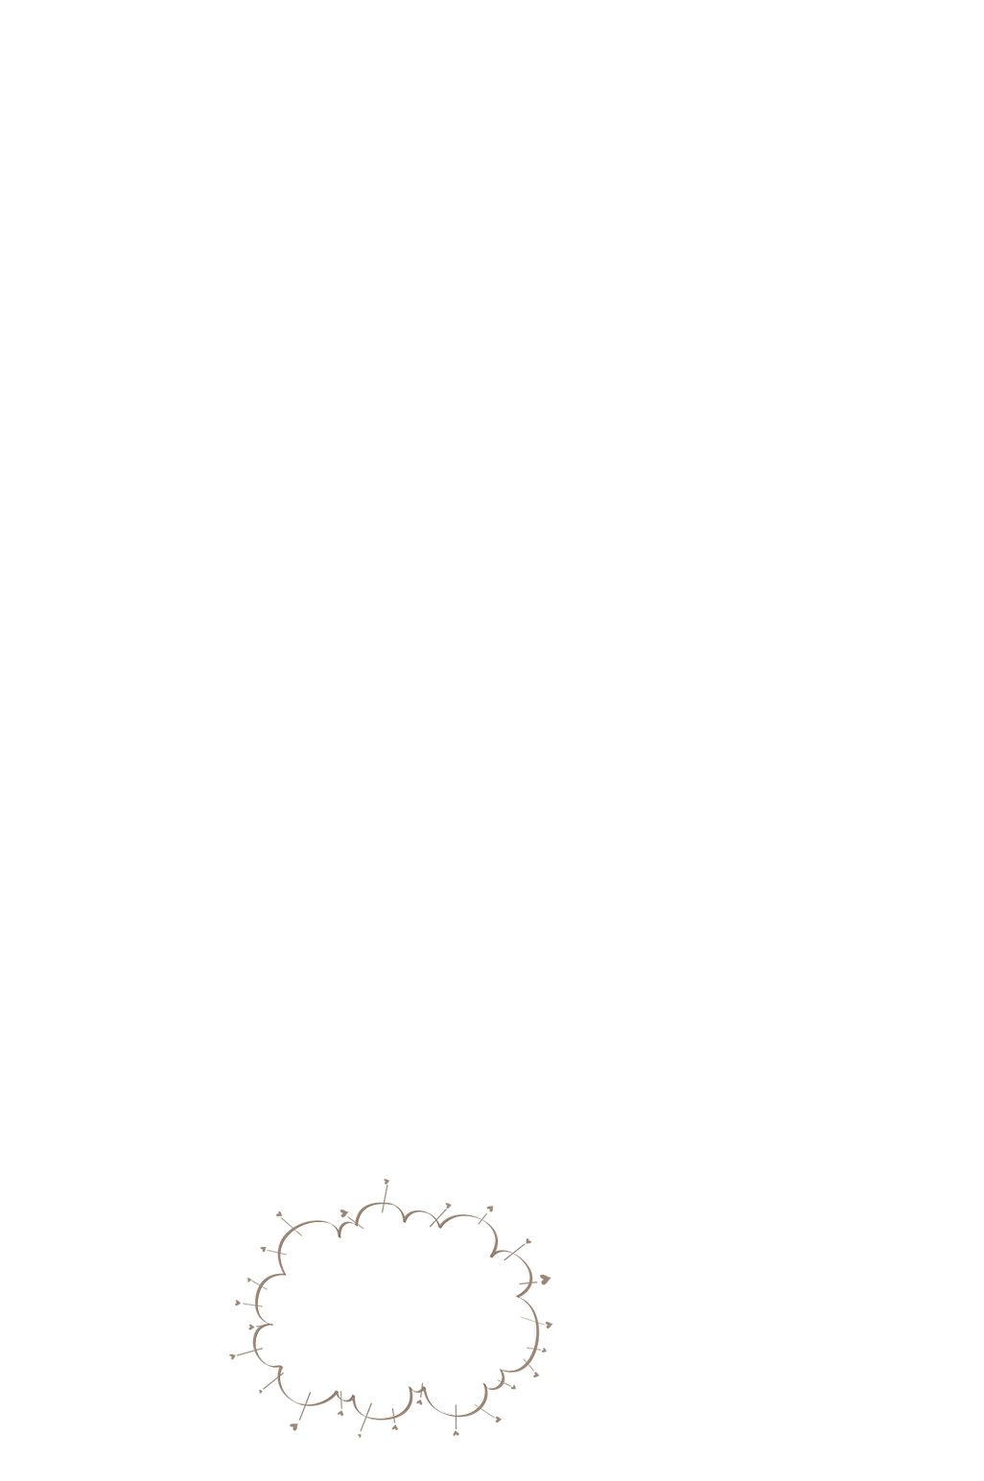




Slide 3







Phân số $\frac{20}{30}$bằng phân số nào?
$$\frac{3}{4}$$
$$\frac{4}{6}$$
B
A
$$\frac{1}{2}$$
$$\frac{3}{6}$$
C
D
Notes:
Bấm chọn vào các đáp án

Slide 4





561
Phân số $\frac{7}{14}$bằng phân số nào?
$$\frac{1}{3}$$
$$\frac{3}{4}$$
A
B
$$\frac{1}{2}$$
$$\frac{1}{4}$$
C
D
Notes:
Bấm chọn vào các đáp án

Slide 5
Chọn số thích hợp điền vào chỗ trống
4
3
A
B
5
2
C
D
Notes:
Bấm chọn vào các đáp án

Slide 6
KHÁM PHÁ

Slide 7

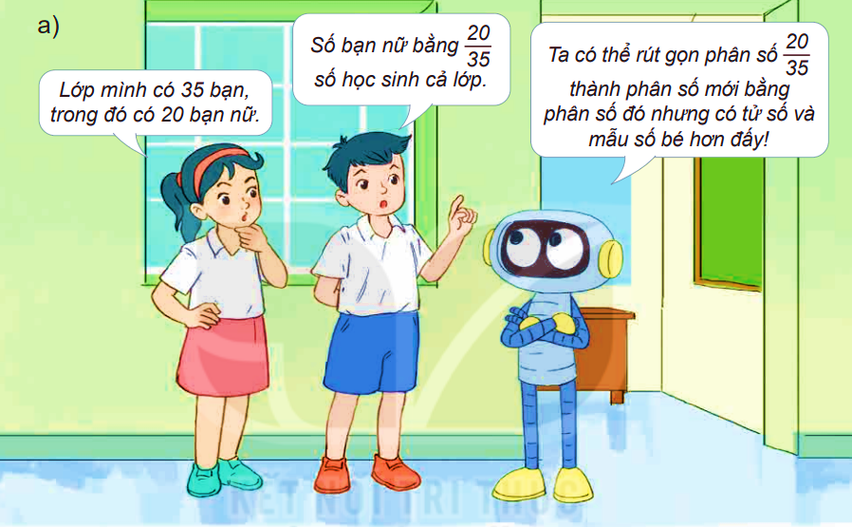
Rô bốt yêu cầu làm gì?

Slide 8



Rút gọn phân số là tìm một phân số mới bằng phân số ban đầu nhưng có tử số và mẫu số bé hơn.

Slide 9
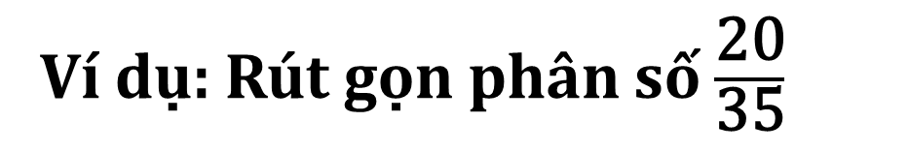
b) Cách rút gọn phân số
Ví dụ: Rút gọn phân số $\frac{\text{2}\text{0}}{\text{3}\text{5}}$
Nhận xét: 20 và 35 đều chia hết cho 5
Chia tử số và mẫu số cho 5, ta viết: $\frac{\text{2}\text{0}}{\text{3}\text{5}}$= $\frac{\text{2}\text{0 : 5}}{\text{3}\text{5 : 5}}$= $\frac{\text{4}}{\text{7}}$
Ta nói: Phân số $\frac{\text{2}\text{0}}{\text{3}\text{5}}$ đã được rút gọn thành phân số $\frac{\text{4}}{\text{7}}$
Notes:
Thiết kế: Hương Thảo – Zalo 0972115126

Slide 10
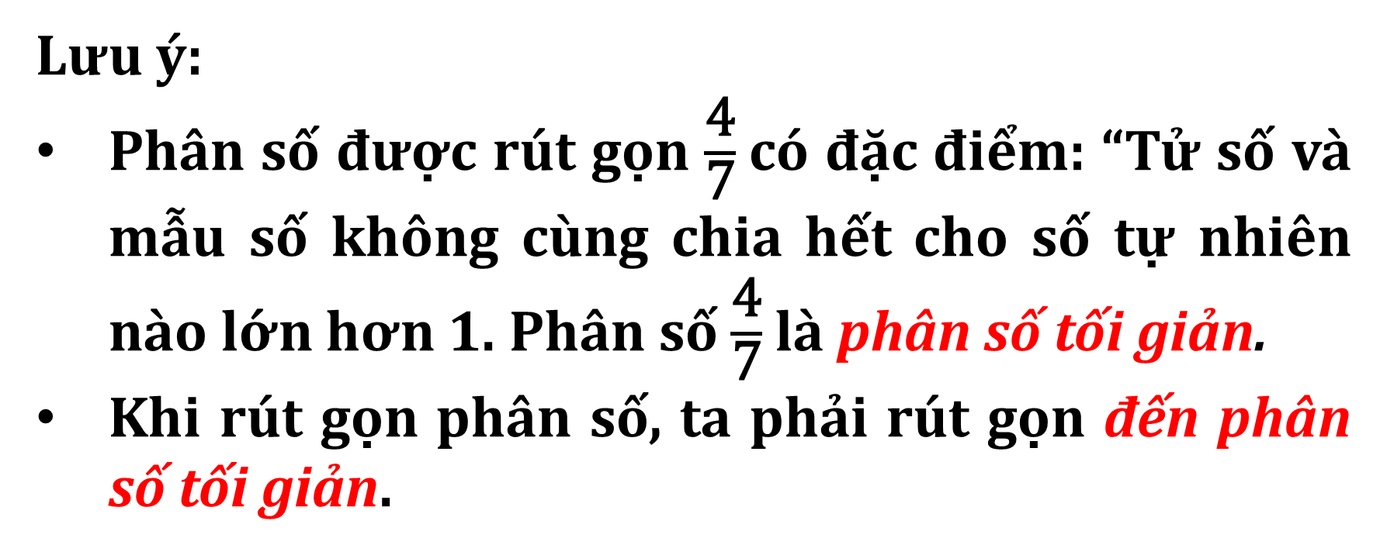
Lưu ý:
Phân số được rút gọn $\frac{\text{4}}{\text{7}}$có đặc điểm: “Tử số và mẫu số không cùng chia hết cho số tự nhiên nào lớn hơn 1. Phân số $\frac{\text{4}}{\text{7}}$là phân số tối giản.
Khi rút gọn phân số, ta phải rút gọn đến phân số tối giản.

Slide 11
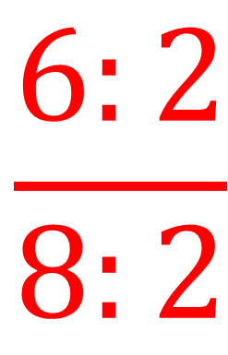
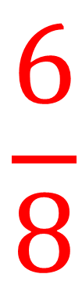
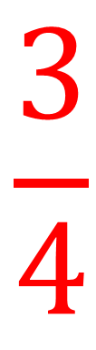
Ví dụ 1: Rút gọn phân số .
$$\frac{6}{8}$$
$$\frac{6:2}{8:2}$$
$$\frac{3}{4}$$
= =
Notes:
Thiết kế: Hương Thảo – Zalo 0972115126

Slide 12
Ví dụ 2: Rút gọn phân số
Cách 1:
=
=
=
=
Cách 2:
=
=
=
=
Cách 3:
=
=

Slide 13



CÁC BƯỚC RÚT GỌN PHÂN SỐ
Bước 1: Xét xem tử số và mẫu số cùng chia hết cho số tự nhiên nào lớn hơn 1.
Bước 2: Chia tử số và mẫu số cho số đó.
=> Cứ làm như thế cho đến khi nhận được phân số tối giản.
Thiết kế: Hương Thảo – Zalo 0972115126

Slide 14


Slide 15
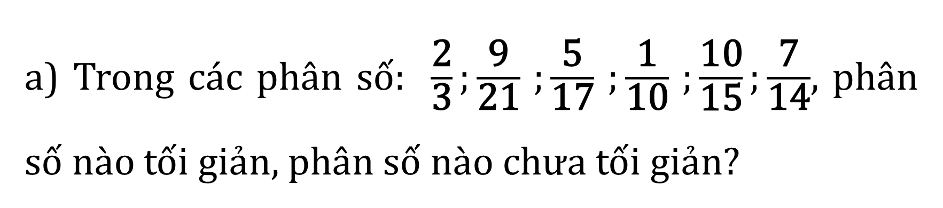
a) Trong các phân số: $\frac{\text{2}}{\text{3}};\frac{\text{9}}{\text{21}}$ $;\frac{\text{5}}{\text{17}}$ $;\frac{\text{1}}{\text{10}}$ $;\frac{\text{10}}{\text{15}};\frac{\text{7}}{\text{14}}$, phân số nào tối giản, phân số nào chưa tối giản?
1
Làm việc nhóm

Slide 16






PHIẾU BÀI TẬP NHÓM….. 1) Các phân số tối giản là:
2) Các phân số chưa tối giản là:
$$\frac{\text{2}}{\text{3}}$$
$$\frac{\text{5}}{\text{17}}$$
$$\frac{\text{1}}{\text{1}0}$$
$$\frac{\text{9}}{\text{21}}$$
$$\frac{\text{10}}{\text{1}5}$$
$$\frac{\text{7}}{\text{1}4}$$

Slide 17


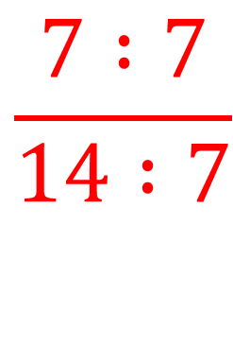


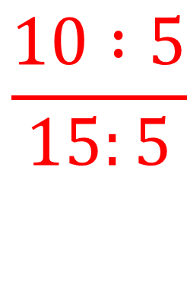

1
b) Rút gọn các phân số chưa tối giản ở câu a (theo mẫu).
$$\frac{7}{14}$$
$$\frac{7 :7}{14 :7}$$
$$\frac{1}{2}$$
$$\frac{10}{15}$$
$$\frac{10 :5}{15:5}$$
$$\frac{2}{3}$$
= =
= =

Slide 18
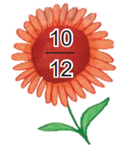
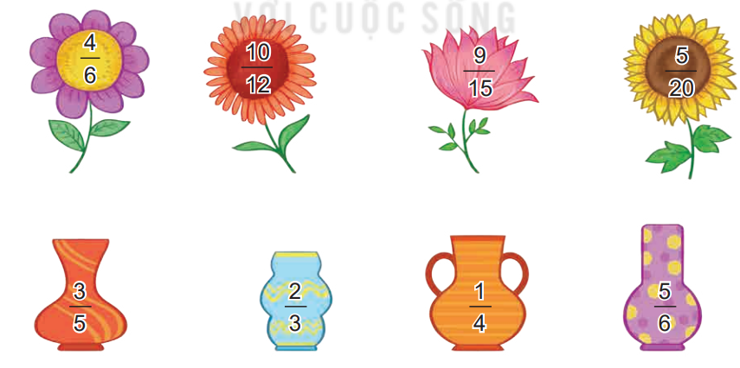
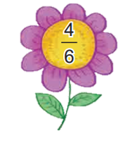
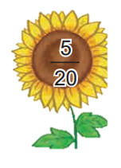
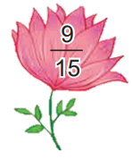
2
Rút gọn mỗi phân số ghi ở bông hoa được phân số nào ghi ở lọ hoa?

Slide 19


Slide 20











Notes:
Click vào từng hộp quà

Slide 21

Rút gọn phân số:
12
15
12
12 : 3
4
Ta có:
=
=
15
15 : 3
5
12
4
Vậy
=
15
5
Notes:
Click vào ngôi sao tím để trở về slide trò chơi

Slide 22


Rút gọn phân số:
20
25
20
20 : 10
2
Ta có:
=
=
25
25 : 5
5
20
2
Vậy
=
25
5
Notes:
Click vào ngôi sao tím để trở về slide trò chơi

Slide 23



Phân số tối giản là phân số:
2
20
5
25
12
10
15
5
Notes:
Click vào ngôi sao tím để trở về slide trò chơi

Slide 24
Nêu lại các bước rút gọn phân số?

Slide 25
CÁC BƯỚC RÚT GỌN PHÂN SỐ
Bước 1: Xét xem tử số và mẫu số cùng chia hết cho số tự nhiên nào lớn hơn 1.
Bước 2: Chia tử số và mẫu số cho số đó.
=> Cứ làm như thế cho đến khi nhận được phân số tối giản.

Slide 26


